Slide 1
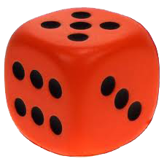
De Dobbelsteen

Slide 2
Gebruikte houtsoort: Grenen
Hout van de Grove den (Pinus Sylvestris)
Zacht hout (makkelijk te bewerken)
Europees “inlands” hout (lage transportkosten)
Veel knopen (mindere kwaliteit = goedkoop)
Snelgroeiend (snellere opbrengst)

Slide 3
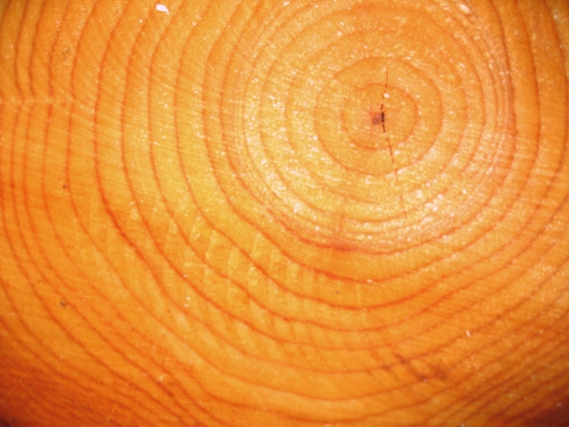
Kenmerken van hout
Vlak met jaarringen Tellen maar…
Een knoop, daar zat een tak aan vast
Vlak met lijnen (vezels)
Per 2 ringen (licht + donker) is de boom één jaartje ouder geworden. Kan jij tellen hoe oud jouw blokje is?

Slide 4
Kenmerken van een dobbelsteen
Afgeronde ribben
Stippen afgetekend volgens vast patroon
Gefreesde stippen
Afgeronde hoeken

Slide 5
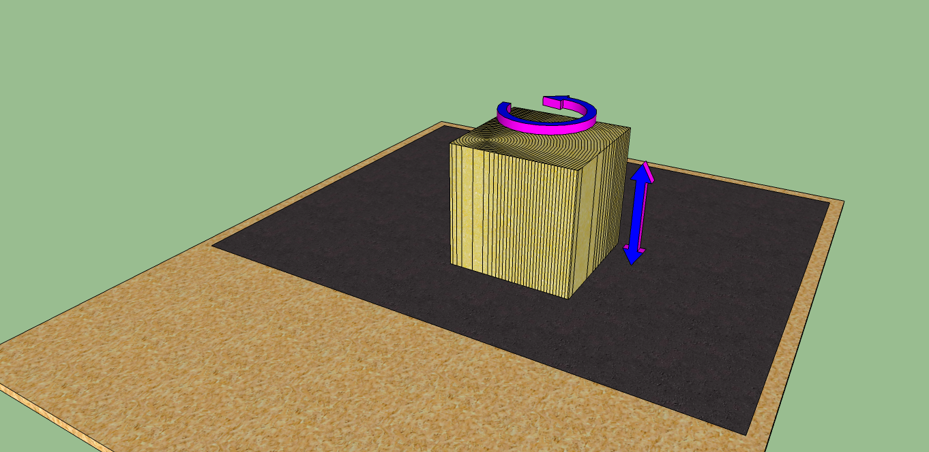
Stap 1: schuur alle vlakken glad
Kijk bij elk vlak naar de richting van de lijnen (vezels of jaarringen)
Cirkelvormige jaarringen ➔ in cirkelvormige bewegingen schuren
Rechte vezellijnen ➔ in de richting van de vezels schuren
!!! ZELFCONTROLE: schuren tot alle vlakken glad aanvoelen !!!

Slide 6
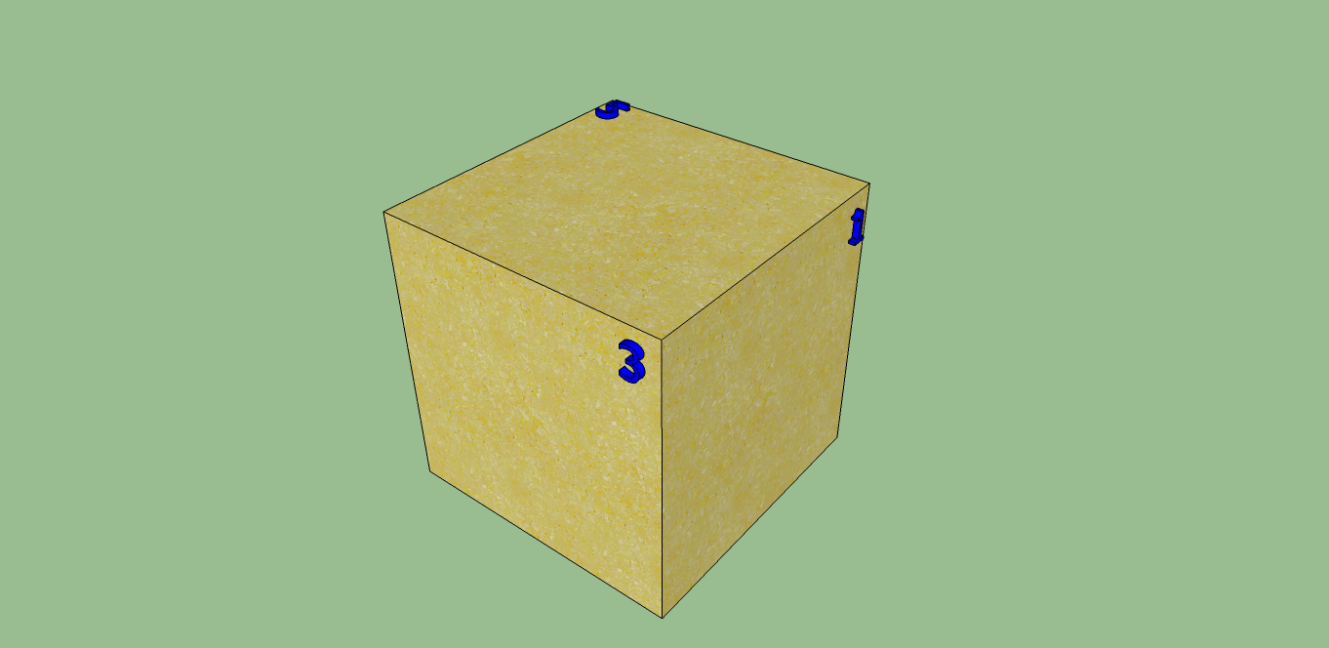
Stap 2: noteer het aantal stippen
Schrijf (klein en fijn) in de hoek van elk vlak het juiste aantal stippen
!!! TIP: de som van de stippen van twee tegenover elkaar liggende vlakken is steeds zeven !!!

Slide 7
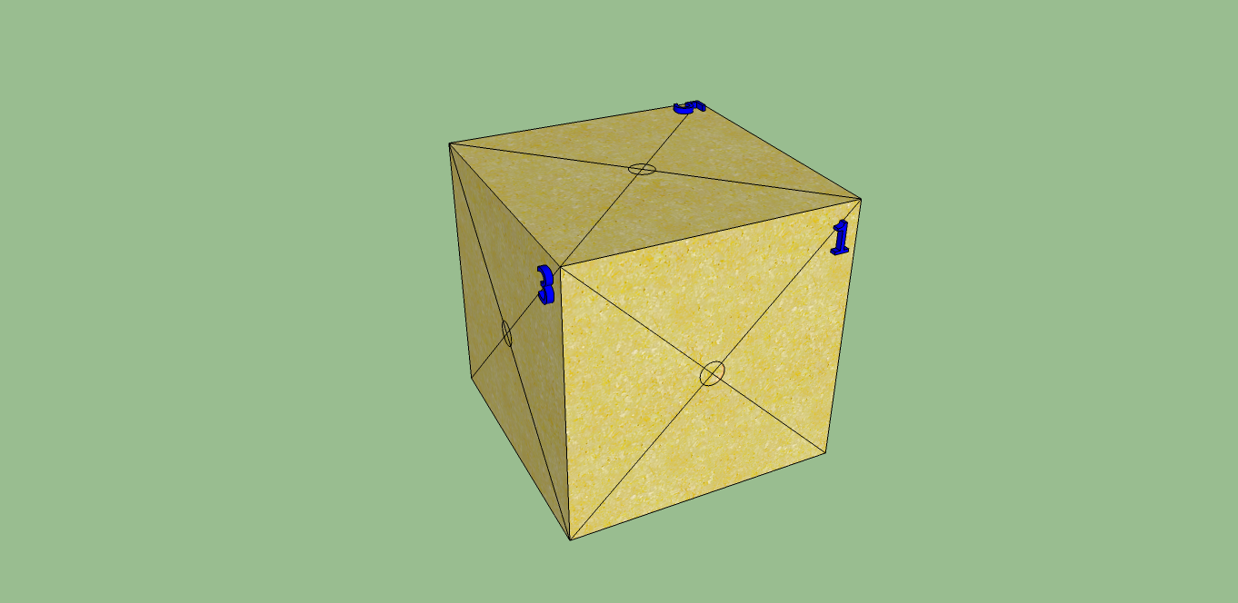
Stap 3: teken de middenstippen
Waar? ➔ Op de vlakken 1, 3 en 5
Hoe? ➔ Teken met behulp van de winkelhaak en een potlood twee diagonalen en duidt de kruising aan met een stip
!!! TIP teken fijne lijntjes die je straks makkelijk kan verwijderen !!!

Slide 9
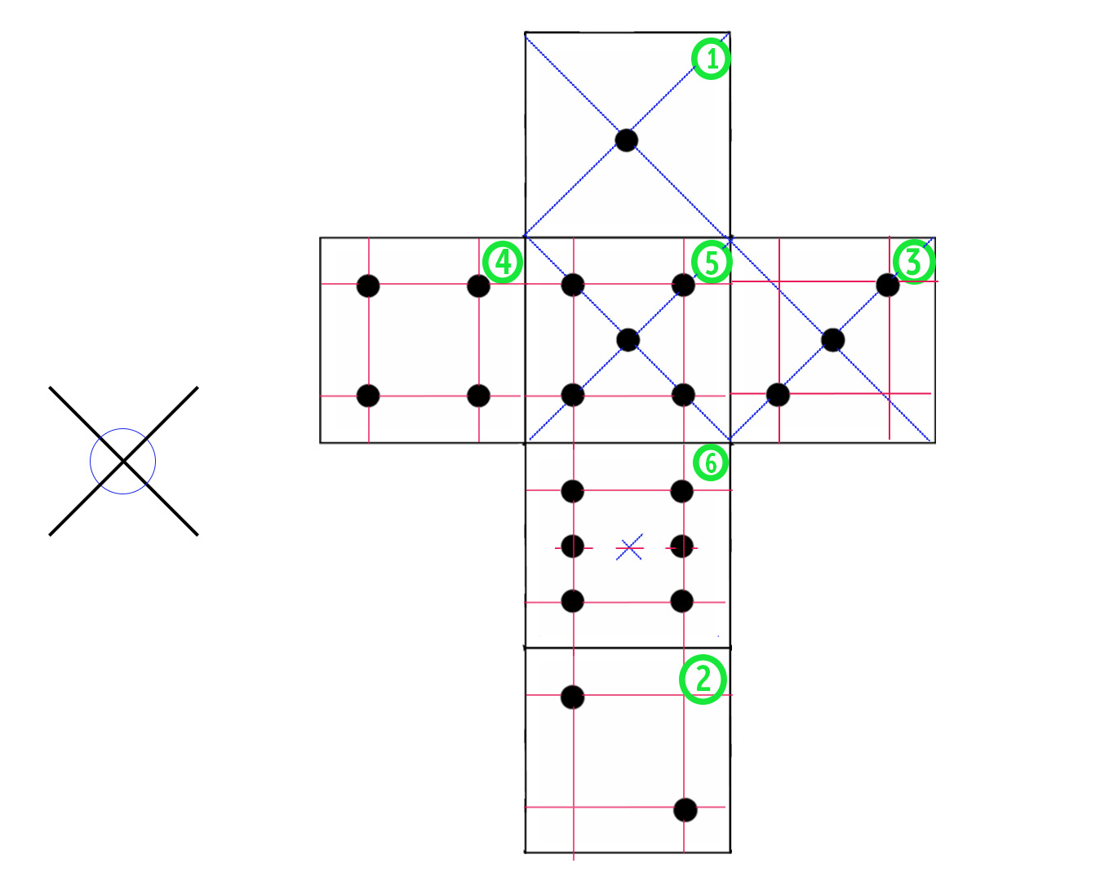

Slide 10
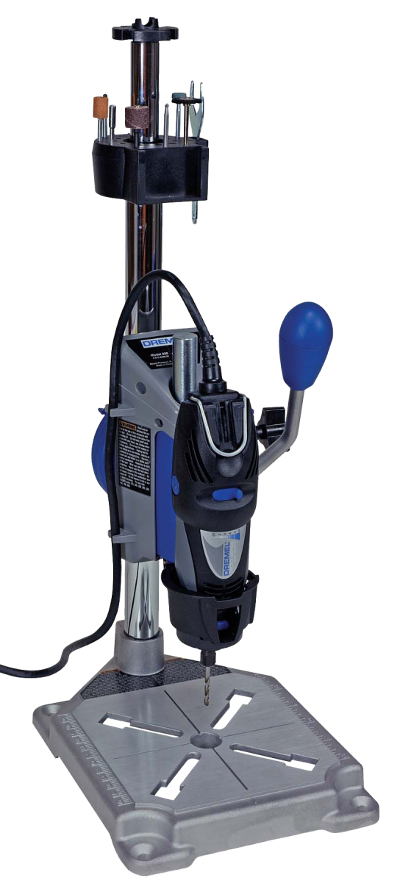
Stap 5: Boren van de gaatjes
1 - Zet de snelheidsregelaar op stand 15
2 - Klem met de linkerhand de dobbelsteen stevig op de boortafel
3 - Zet de boormachine aan met de rechterhand
4 - Bedien de hendel van de boormachine met de rechterhand
5 - Om van vlak te wisselen, het blokje voorzichtig van onder de boor schuiven en dan pas draaien.
Denk aan de veiligheid

Slide 11
Stap 5: Afwerken van de dobbelsteen
De ribben en de hoeken van de dobbelsteen rond schuren
Test de dobbelsteen. Als steeds hetzelfde getal naar boven rolt, is er ergens een rib of hoek niet goed rond geschuurd.

